Slide 1
Laiko funkcija
Informacinės technologijos

Slide 2
Pamokos uždavinys
Mokiniai susipažins su laiko funkcija ir atliks įvairaus sudėtingumo užduotis.
Atliksite 5 užduotis su laiko funkcija.

Slide 3
1 užduotis
Laiko skaičiuoklis. Su skaičiuokle atlikite skaičiavimus ir atsakykite į klausimus:
Kiek dienų gyvenate?
Kiek dienų liko iki Naujųjų metų?
Kiek dienų praėjo nuo mokslo metų pradžios?
Kiek dienų liko iki artimiausio semestro pabaigos?
Kokia data bus už 150 dienų?

Slide 4
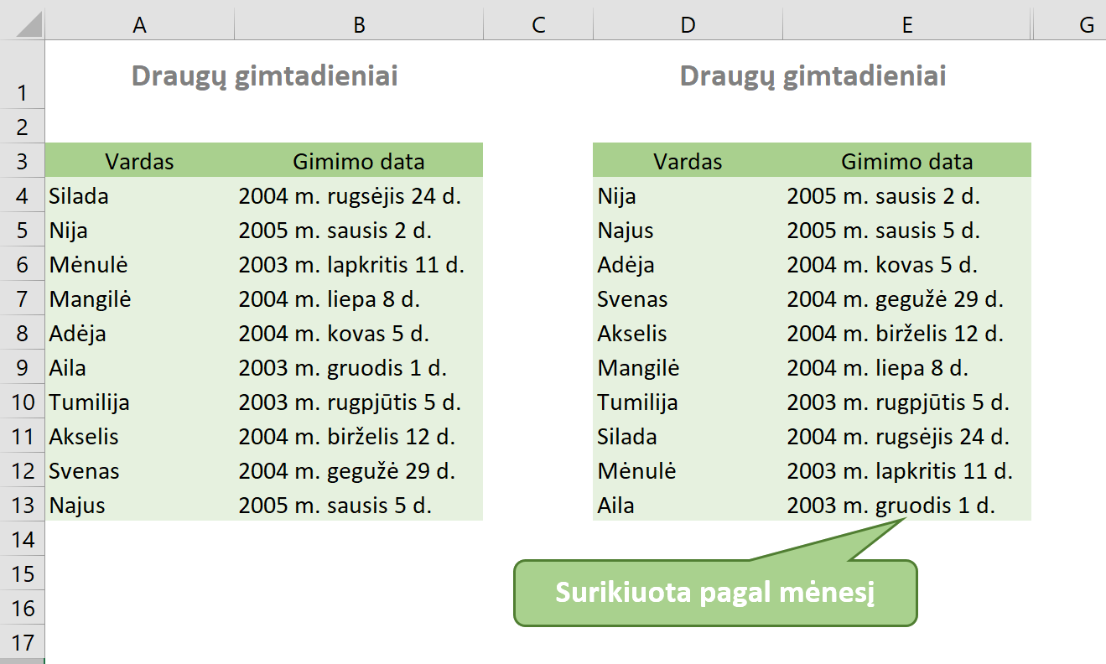
2 užduotis
Gimtadieniai. Sukurkite lentelę ir jos kopiją surikiuokite pagal mėnesį. Galima naudotis papildomais stulpeliais.

Slide 5
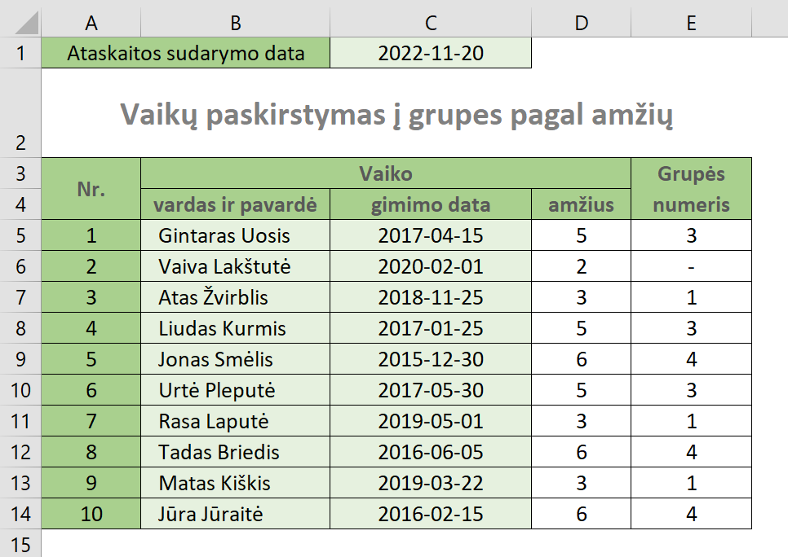
3 užduotis
Darželinukai. Apskaičiuokite vaikų amžių. 3 metų eis į 1 grupę, 4 – 2 grupę, 5- 3 grupę, 6 – 4 grupę, likę bus be grupės. Išrikiuokite sąrašą pagal grupės numerį mažėjančiai.
Galima naudotis TRUNC ir dalyba arba DATEDIF funkcija.

Slide 6
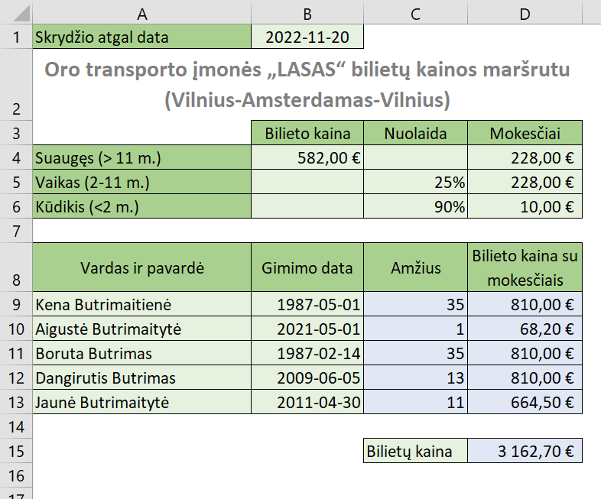
4 užduotis
Bilietų kainos. Butrimaičių šeima nutarė skristi į Olandiją. Apskaičiuokite kelionės kainą.

Slide 7
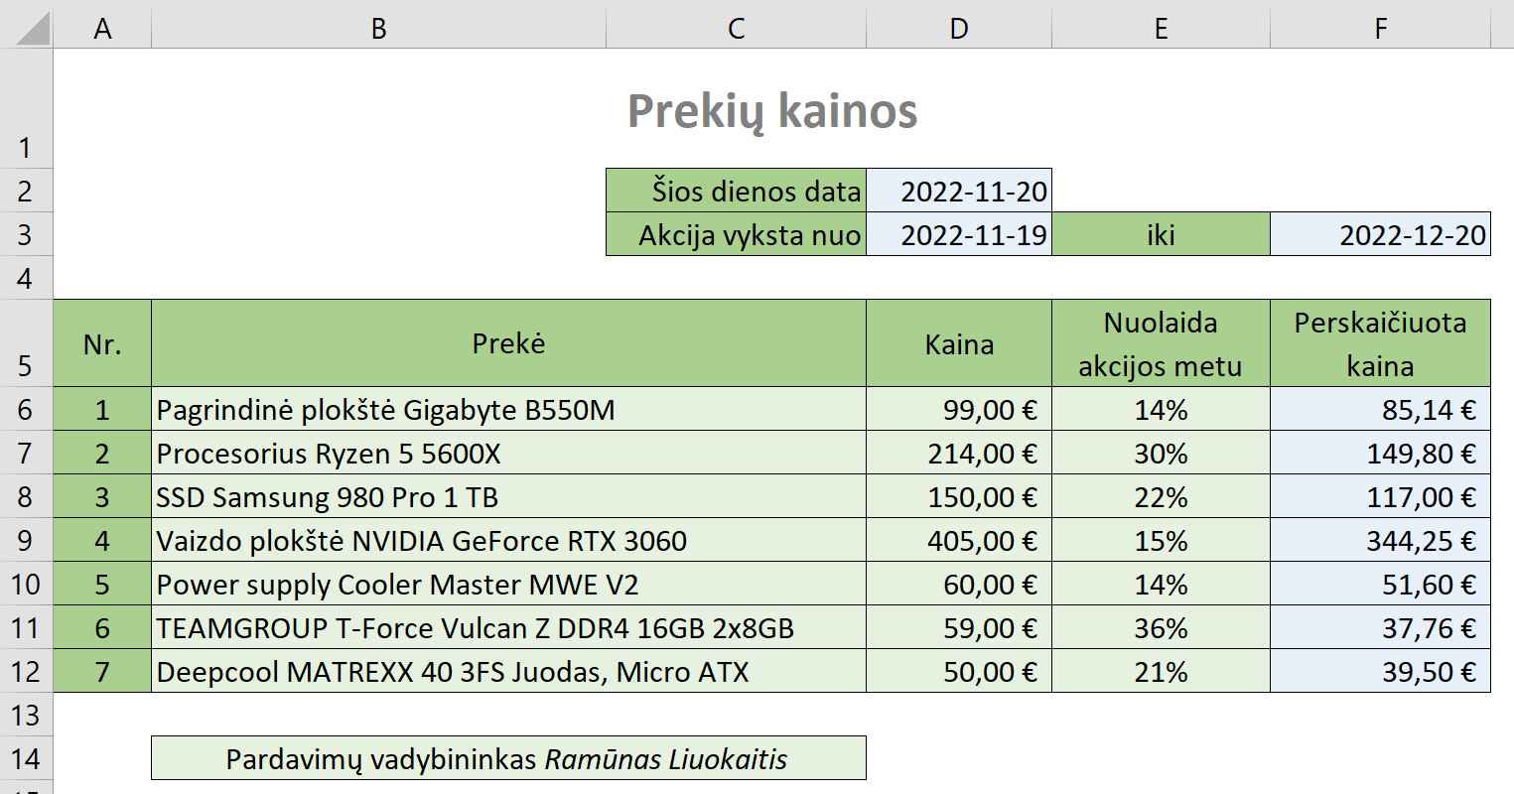
5 užduotis
Kalėdinė akcija. Parduotuvė skelbia akciją švenčių proga. Skaičiuokle parenkite lentelę. Nuolaida automatiškai taikoma tik tada, kai data priklauso akcijos datų intervalui.

